Slide 1
Китайський живопис

Slide 2
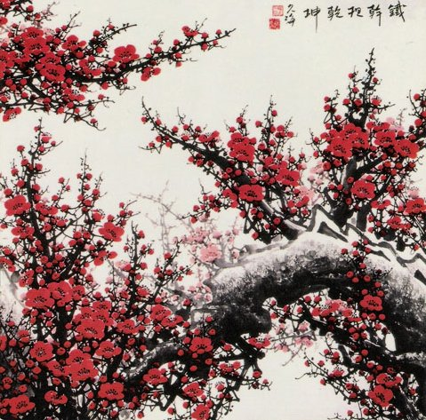
Китайський живопис , або Гохуа , термін для позначання традиційного китайського живопису з традиційним же використанням основи, матеріалів та інструментів.

Slide 3
Виникнення терміну
Назва Гохуа (живопис нашої країни) виникла лише на зламі 19-20 століть як протиставлення назві Сиянхуа (західноєвропейський, тобто заморський, живопис). Є ще одна позначка живопису за технікою виконання - Шуймохуа( тобто живопис чорною тушшю, притаманний Китаю )і Юхуа ( заморський живопис олійними фарбами ).В Китаї в 20 столітті було співіснування обох різновидів живопису. Є майстри, що дотримуються традиційних матеріалів і техніки ( Сюй Бейхун, 1885-1953 та ін.)і ті, що перейшли на олійні фарби. До 20 століття Гохуа пройшов довгий шлях розвитку. В китайському живопису є і стінописи (фрески), і живопис на речах домашнього вжитку (китайські ширми, віяла тощо).

Slide 4
В Гохуа є свої традиційні умовності, як в західному балеті чи пекінській опері. Так, носієм кольору виступає особливий різновид туші - так звана китайська туш. Розтерта на порох і розведена водою, туш дає багато відтінків чорного - від найслабшого сірого до вугільно-чорного. Слабкі відтінки сірого використовуються для умовної позначки перспективи, бо Гохуа не притаманна перспектива італійського зразку. Водночас умовність поширена і на багатоколірність.

Slide 5
Усе розмаїття кольорів зведено у проміжок від найслабшого сірого до вугільно-чорного.А вже уява глядача допомагає здогадатися, що чорне листя - зелене, сірі квіти - рожеві і червоні тощо. Цікавою особливістю було і використання незвичних для Європи форматів - вузьких і видовжених, вертикальних чи горизонтальних, а також сувоїв з панорамними краєвидами. Є і використання різних кольорів на зразок акварелі.

Slide 6
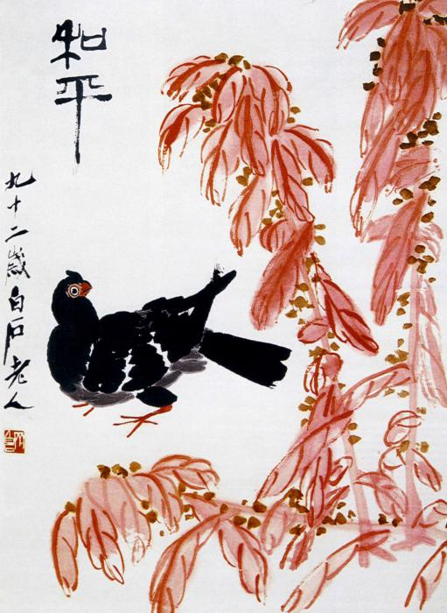
Ще однією умовнистю Гохуа виступає активне використання художньої порожнечі і фрагментарності. Для натяку на зображення весняних квітів дикої червоної сливи було не обов'язковим зображення усього дерева. Було досить дати лише одну гілку з поодинакими квітами і бутонами.

Slide 7
Майже обов'язковими були написи ієрогліфами. Напис часто мав віршовану форму. На картині ставився і підпис майстра, але особливою, особистою печаткою і в контраст з чоною тушшю -червоною фарбою.
Основою для Гохуа виступали шовк, хлопкова( коттон ) або пенькова тканина,і особливий папір. Пензлі робили з бамбуку і хутра тварин.

Slide 8
Жанрова різноманітність
Релігійний образ
Портрет (офіційний чи приватний)
Історична картина
Міфологічна картина
Пейзаж
Побутова картина
Натюрморт

Slide 9
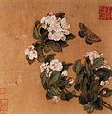
Гохуа і постмодернізм
Гохуа ( китайський живопис ) давно перетнув кордони Китаю. Його століттями вивозили в Японію, де він отримав свій розвиток і національне, японське забарвлення.

Slide 10
Зразки китайського живопису масово вивозились в Західну Європу з 19 століття. Свій вплив мав китайський живопис і на майстрів постмодернізму. Агресивний і дещо всепоглинаючий постмодернізм забрав у свій репертуар і незвичний формат полотен, і фрагментарну подачу речей, і художню порожнечу, і створив свої зразки абстракціонізму.
Китайський живопис Гохуа давно предмет колекціонування великими музеями світу. Його зразки мають музеї Китаю, Японії, США, Франції, України, Росії тощо.

Slide 11
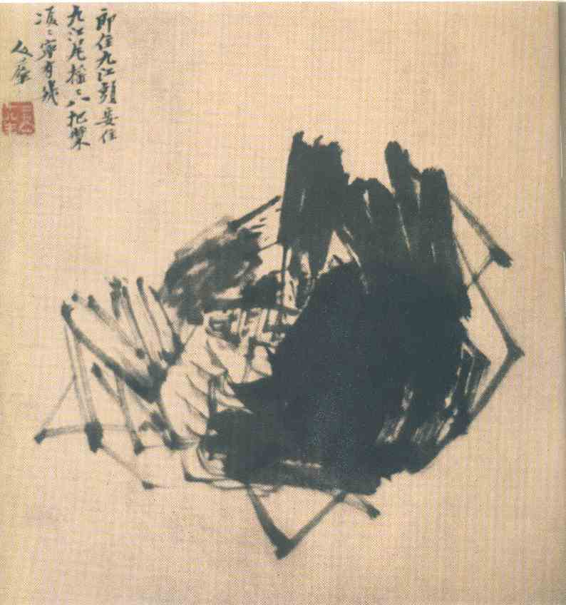
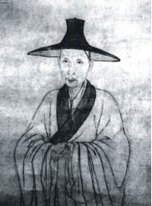
Одним з найвідоміших представників гохуа є Чжан Дачань. Серед сучасних представників користується визнанням Ґу Інчжі та інші.

Slide 12
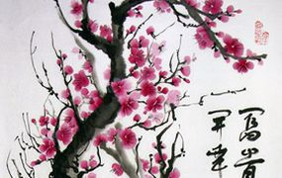

Slide 13
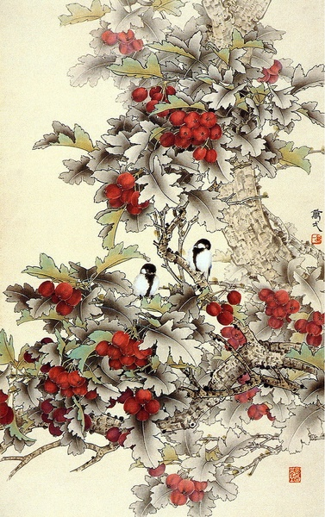
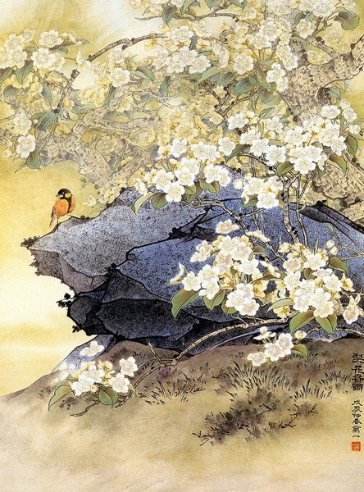

Slide 14
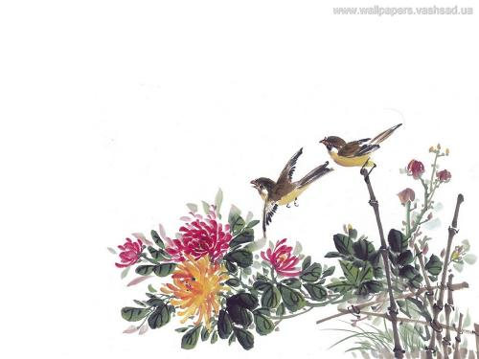

Slide 15
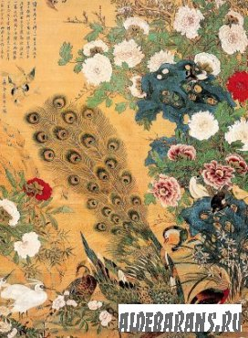
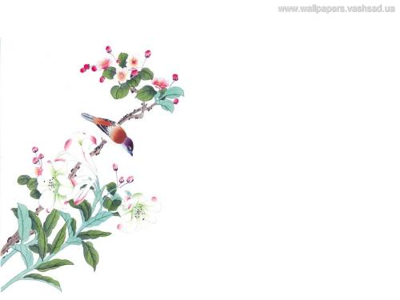

Slide 16
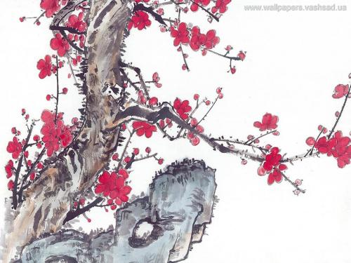
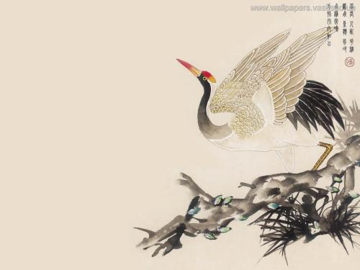
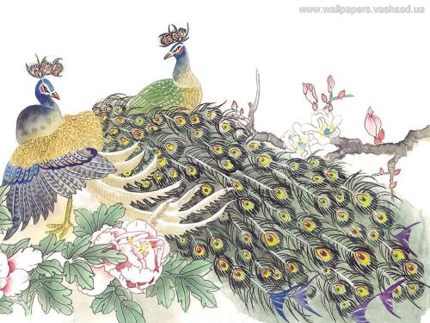

Slide 17
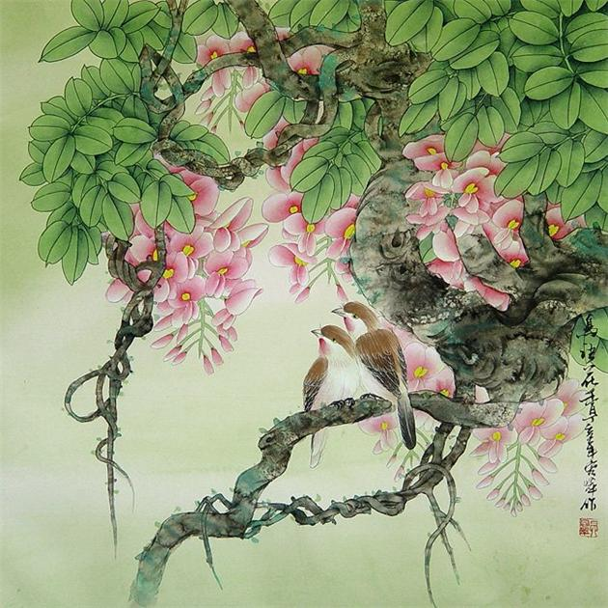

Slide 18
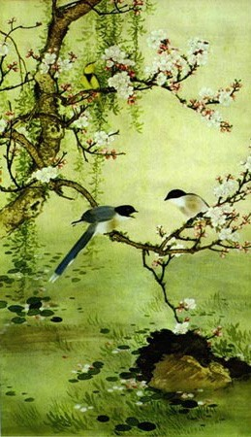
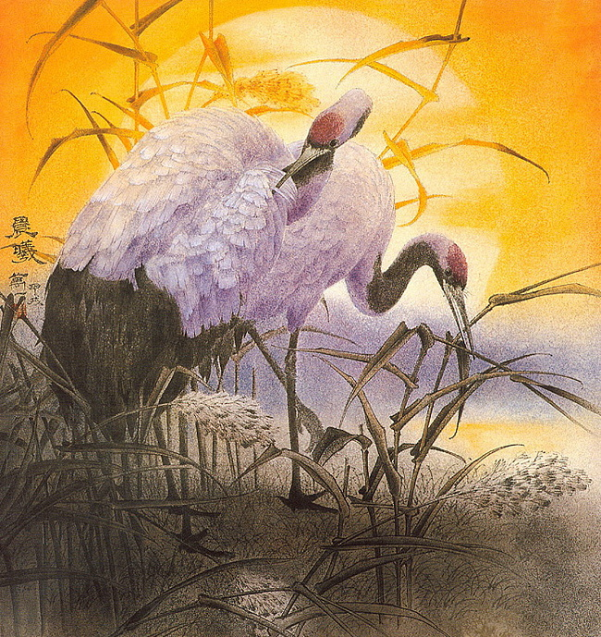

Slide 19
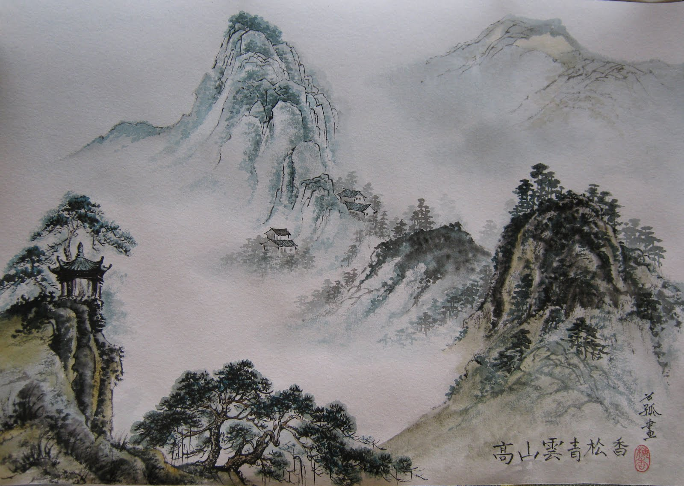

Slide 20
